Slide 1
Curious l’Adventure
mADE by Bosn_Fox(П. Богданов) and NitroGamer(Е. Буров).

Slide 2
История создания
Мы долго размышляли на тему жанра игры. Рассматривались такие варианты, как платформер, пошаговая стратегия и квест. В конечном итоге после жарких дискуссий и раздумий, было принято решение создать игру в жанре квеста.
Сюжет и механика игры были придуманы на основе ранее просмотренных фильмов и игр, в которые мы играли. В особенности нас вдохновили успешные однопользовательские игры, как “Dishonored”, “Undertale”, “Little Nightmares” и так далее.

Slide 3
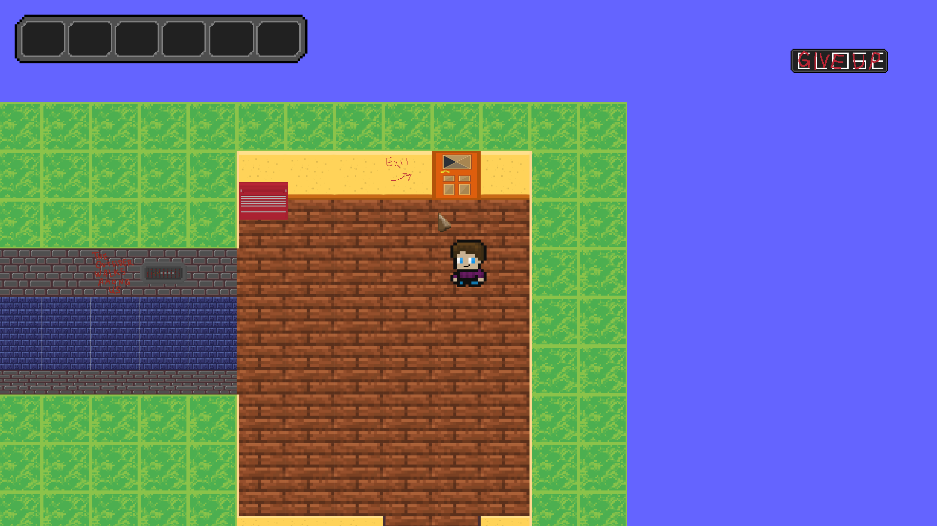
Сюжет игры
После проведения ритуала по стабилизации моста между нашим миром и Бездной Вы теряете создание, и спустя неопределённый промежуток времени просыпаетесь внутри одного из небольших домов имения какой-то знатной семьи. Ваша задача – найти ключ от входной двери и выбраться из закольцованного дома.
Чтобы найти заветный ключ, Вам придётся, взаимодействуя с объектами в доме, выполнить ряд условий, после чего Вы сможете покинуть злосчастный дом и вернуться к своей миссии.

Slide 4
Использованные механики
В ходе создания игры были использованы библиотеки:
- pygame (основная начинка игры);
- os и sys (для предупреждения ошибок);
- datetime (для анимирования объектов и счёта игрового времени);
- random (для разноцветных букв в стартовом меню);
- ctypes (для работы с разрешением экрана компьютера).

Slide 5
Идеи для доработок
В силу того, что эта игра является нашим первым проектом, у неё есть большой потенциал для улучшений. Например, улучшение качества нарисованных спрайтов, их большая детализация и анимация, возможность сохраняться и загружаться, а также более развёрнутый и полный сюжет.

Slide 6
Aller, merci pour votre attantion
Спасибо за внимание!

